Slide 1





Разработка проекта утилизации теплоты, отводимой в системе охлаждения заготовок машины непрерывного литья заготовок
Мы делаем проект использования теплоты, отводимой в системе охлаждения заготовок МНЛЗ для промышленных организаций, чтобы они могли экономить 50 тыс. т. Условного топлива в год, что равняется 450 млн. руб. в год!

Slide 2

Актуальность проекта и проблема клиента
Количество теплоты, поступающее с жидкой сталью в кристаллизаторы МНЛЗ в единицу времени, в среднем составляет 1500 ГДж/ч, или 1,3 ГДж на 1 тонну жидкой стали. Примерно треть поступившей теплоты отводится в системе охлаждения МНЛЗ и далее теряется в окружающей среде.
при стоимости природного газа 5,18 руб/м³ (на 01.12.22) экономия денежных средств составит 22,9 руб. на 1 тонну разлитой жидкой стали, что применительно к ЧерМК ОАО «Северсталь» равняется 450 млн. руб. в год;
О данной проблеме мы узнали из общения со специалистами Управления главного энергетика ПАО «Северсталь» – Бахваловым М.А. и Разинковым А.А., а также из научно-технической литературы по данной теме
Данная проблема является весьма актуальной для ПАО «Северсталь», т.к. ее решение позволит снизить затраты на отопление примерно на 150 млн. руб. в год, что уменьшит себестоимость конечной продукции и повысит конкурентноспособность предприятия

Slide 3
Решение
Мы предлагаем применять систему испарительного охлаждения для отвода теплоты в которой холодная вода заменена кипящей, при этом используется в основном скрытая теплота парообразования. Теплота, отбираемая охлаждающей водой, нагревает ее до температуры кипения при данном давлении, после чего происходит парообразование.
В пределах применяемых в СИО давлений на нагрев воды расходуется 130-630 кДж/кг теплоты; теплота парообразования составляет 2200-1700 кДж/кг.
В итоге количество отбираемой 1 кг воды теплоты во всем диапазоне давлений составляет около 2300 кДж вместо 40-80 кДж при водяном, что позволяет сократить расход воды примерно в 30-50 раз
Такая технология использования тепла отходящего в МНЛЗ пока что не применяется на металлургических комбинатах, поэтому ее можно считать является новой.

Slide 4
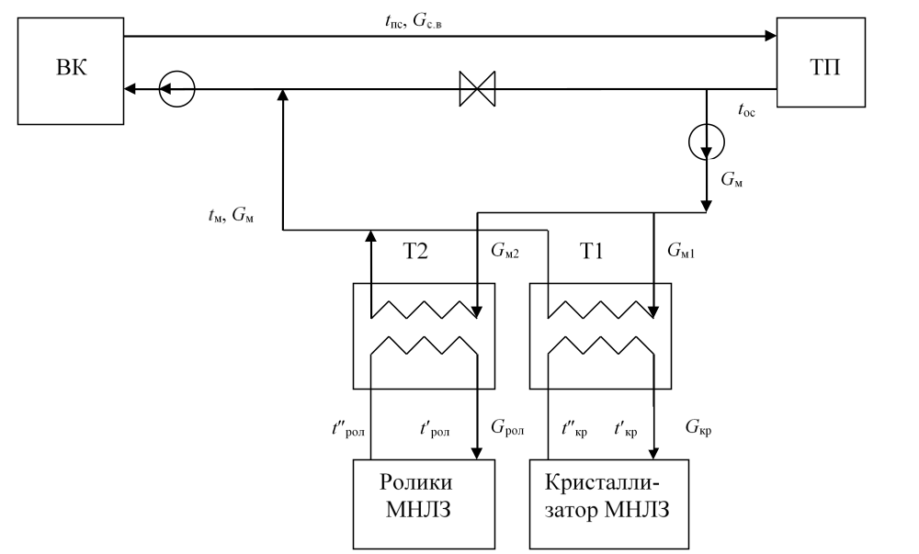
Схема утилизации теплоты МНЛЗ
ВК – водогрейный котел; ТП – тепловой потребитель

Slide 5

Целевая аудитория
Нашим клиентом являются крупные металлургические комбинаты (ЧМК, НЛМК, ММК), которые хотят снизить затраты на отопление производственных помещений или увеличить выручку за счет использования тепла отходящего в МНЛЗ
Потребность: снижение затрат на отопление и повышение конкурентоспособности предприятия
Мы проводили интервью со специалистом УГЭ ПАО «Северсталь» - старшим менеджером центра развития бизнес системы «Северстали» Разинковым Антоном Александровичем
Были выделены преимущества предлагаемой системы:
•обеспечивается надежность работы печи и сокращаются ее простои для ремонта охлаждаемых деталей;
•уменьшаются в три раза объем сооружений и мощность системы водоснабжения;
•за счет использования хим. очищенной деаэрированной воды сокращается не менее, чем в 60 раз расход технической воды
•за счет естественной циркуляции исключается зависимость системы испарительного охлаждения от источников электропитания;

Slide 6
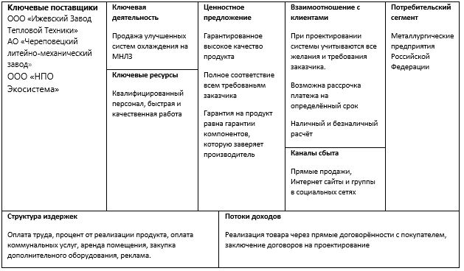
Бизнес-модель

Slide 7

Рынок
Рынок использования энергии отходящей от горячих слябов, также известной как термоэлектрическая энергия, растет в последние годы. Технология может быть востребована на отечественных и зарубежных металлургических предприятиях. В России имеется более 60 таких предприятий . Установка имеет средний срок окупаемости (1,5-2 года), при прямой продаже покупатель может более детально изучить товар, узнать о всех достоинствах и недостатках непосредственно от производителя.
Использование полученного пара в технологических
целях: для водоподготовки производственных
котельных ТЭЦ ПВС, паровакуумных холодильных
установок, кондиционирования воздуха в горячих
цехах, получения льда, в горячем водоснабжении
бань, прачечных и др.

Slide 8

Конкуренты
На данный момент существует небольшое количество организаций, которые занимаются проектировкой систем охлаждения МНЛЗ, например компания ООО «Русьэнергомонтаж»
Наша команда предлагает новую и более технически продуманную систему с применением систем испарительного охлаждения. Данная система утилизации теплоты способствует снижению финансовых затрат, а так же способно снизить зависимость предприятия от центрального отопления.

Slide 9

Текущие результаты команды
На данном этапе нами произведён анализ и отбор всей необходимой информации для реализации проекта. Так же сделаны все необходимые расчёты, которые нужны для проектирования и модернизации системы охлаждения МНЛЗ. А также разрабатывается план по привлечению внимания и инвестиций к данному проекту. Поиск инвесторов, которые будут заинтересованы в нашем проекта и могут помочь воплотить проект в жизнь.

Slide 10

План развития стартап-проекта
1.План реализации идеи в конечный продукт:
1. Разработка бизнес-стратегии.
2. Проведение рыночного исследования.
3. Создание бизнес-плана.
4. Проектирование продукта.
5. Привлечение финансирования.
7. Развитие маркетинговой стратегии.
8. Масштабирование бизнеса.
2.Способ коммерциализации:
организация производства инновационной
продукции на дейст­вующем предприятии.

Slide 11

Предложение для инвестора
Модернизация системы охлаждения МНЛЗ | Установка для хим.очищенной воды | Подключение установки к паропроводу
510 млн. Руб. | 86 млн. 100 тыс. руб. | 800 тыс. руб.
С учетом экономии на закупке энергии из внешних источников для отопления помещений предприятия по ценам на 01.12.22 год затраты на закупку, подключение и установку, а также на обучение персонала работе с установкой окупятся за 1,5-2 года.

Slide 12


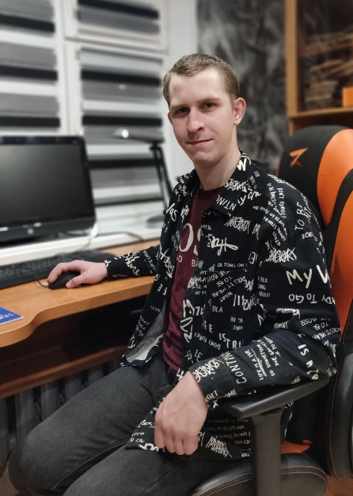

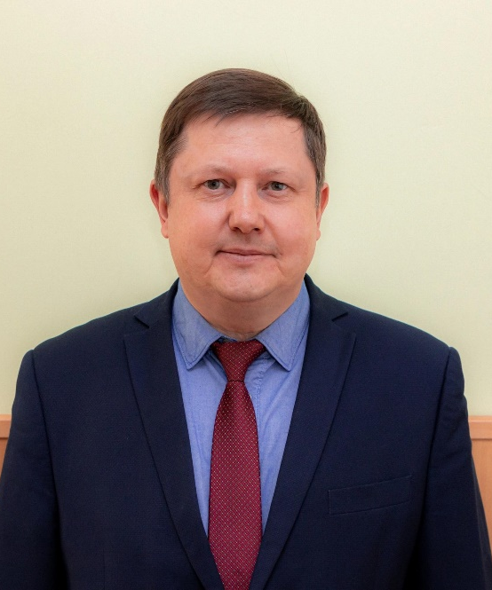
Команда
2)Кольцов Алексей Михайлович: участник
amkoltcov@chsu.ru ,
+7 921 549 30 80
4)Конобеева Алена Витальевна: участник
avkonobeeva@chsu.ru
1)Евстратов Дмитрий Андреевич: лидер команды.
dmitriyevstratov03@gmail.com ,
+7 921 139 71 69
3)Лобачева Екатерина Сергеевна: участник
eslobacheva@chsu.ru
5)Лукин Сергей Владимирович: наставник команды
svlukin@chsu.ru

